Slide 1
Работа с формами

Slide 2
Одним из основных способов передачи данных веб-сайту является обработка форм.
Формы представляют специальные элементы разметки HTML, которые содержат в себе различные элементы ввода - текстовые поля, кнопки и т.д. И с помощью данных форм можно ввести некоторые данные и отправить их на сервер. А сервер уже обрабатывает эти данные.
Создание форм состоит из следующих аспектов:
создание элемента <form><form> в разметке HTML;
добавление в этот элемент одно или несколько поле ввода;
установка метода передачи данных: GET или POST;
установка адреса, на который будут отправляться введенные данные;

Slide 3
Передача данных
Для передачи пользовательских данных из формы на сервер можно применить два метода HTTP: POST и GET. Они функционируют по-разному.
Если из браузера на сервер информация передается с помощью метода POST, то данные помещаются в массиве $_POST, а если GET - в массиве $_GET.
Независимо от используемого метода передачи данные размещаются также и в массиве $_REQUEST.
В качестве индексов элементов этих массивов используются имена полей формы, а значения этих элементов соответствуют значениям этих полей.

Slide 4
Передача данных
Для передачи пользовательских данных из формы на сервер можно применить два метода HTTP: POST и GET. Они функционируют по-разному.
Если из браузера на сервер информация передается с помощью метода POST, то данные помещаются в массиве $_POST, а если GET - в массиве $_GET.
Независимо от используемого метода передачи данные размещаются также и в массиве $_REQUEST.
В качестве индексов элементов этих массивов используются имена полей формы, а значения этих элементов соответствуют значениям этих полей.

Slide 5
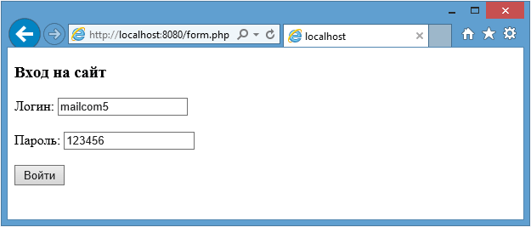
<html> Файл form.html
<head> <meta charset="utf-8">
</head>
<body>
<h3>Вход на сайт</h3>
<form action="login.php" method="POST">
Логин: <input type="text" name="login" /><br><br>
Пароль: <input type="text" name="password" /><br><br>
<input type="submit" value="Войти">
</form>
</body>
</html>

Slide 6
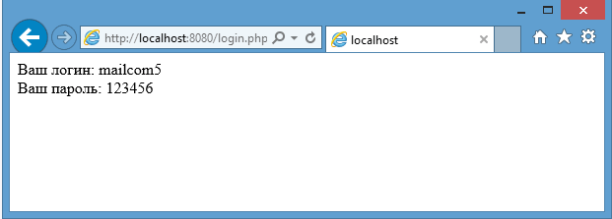
Файл login.php
<?php
$login = "Не известно";
$password = "Не известно";
if(isset($_POST['login'])) $login = $_POST['login'];
if (isset($_POST['password'])) $password = $_POST['password'];
echo "Ваш логин: $login <br> Ваш пароль: $password";
?>

Slide 7
Необязательно отправлять данные формы другому скрипту, можно данные формы обработать в том же файле формы.
<html>
<body>
<?php
if(isset($_POST['login']) && isset($_POST['password'])){
$login=$_POST['login'];
$password = $_POST['password'];
echo "Ваш логин: $login <br> Ваш пароль: $password";
}
?>

Slide 8
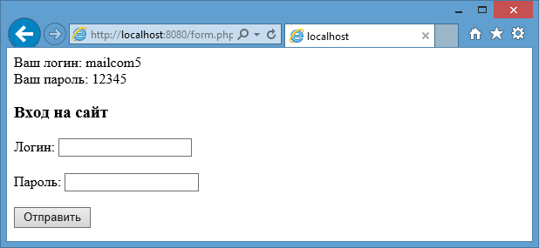
<h3>Вход на сайт</h3>
<form method="POST">
Логин: <input type="text" name="login" /><br><br>
Пароль: <input type="text" name="password" /><br><br>
<input type="submit" value="Отправить">
</form>
</body>
</html>

Slide 9
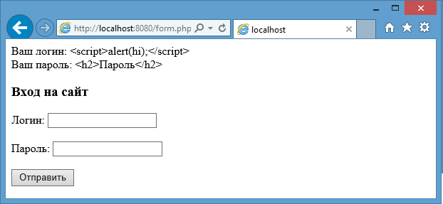
Безопасность данных
В поле для логина из примера введем: <script>alert("hi");</script>
После отправки данных в html разметку будет внедрен код javascript, который выводит окно с сообщением.
Чтобы избежать проблем с безопасностью, следует применять функцию htmlentities():
if(isset($_POST['login']) && isset($_POST['password']))
{ $login=htmlentities($_POST['login']);
echo "Ваш логин: $login <br> Ваш пароль: $password"; }

Slide 10

Безопасность данных
Функция - strip_tags() позволяет полностью исключить теги html:
if(isset($_POST['login']) && isset($_POST['password'])){
$login=strip_tags($_POST['login']);
echo "Ваш логин: $login <br> Ваш пароль: $password"; }

Slide 11
Другим распространенным способом отправки данных на сервер является метод GET. Его сущность состоит в том, что данные передаются в адресной строке браузера.
<?php
$login = "не определен";
$age = "не определен";
if(isset($_GET['login'])){
$login = $_GET['login']; }
if(isset($_GET['age'])){
$age = $_GET['age']; }
echo "Ваш логин: $login <br> Ваш возраст: $age";
?>

Slide 12
Все параметры передаются на сервер в виде:
get.php?параметр1=значение1&параметр2=значение2&параметрN=значениеN.
Данные формы также можно передать через запрос GET. Для этого достаточно у формы указать атрибут method="get", и тогда все значения полей формы также будут передаваться через строку запроса.
<form method="GET">
Логин: <input type="text" name="login" /><br><br>
Пароль: <input type="text" name="password" /><br><br>
<input type="submit" value="Отправить">
</form>

Slide 13
Обработка флажков
Флажки или чекбоксы checkbox могут находиться в двух состояниях: отмеченном (checked) и неотмеченном.
Запомнить: <input type="checkbox" name="remember" checked>
Если флажок отмечен, то при отправке на сервер для поля remember будет передано значение on:
$remember = $_GET['remember'];
Если нас не устраивает значение on, то с помощью атрибута value мы можем установить нужное нам значение.
Запомнить: <input type="checkbox" name="remember" value="1">

Slide 14
Обработка флажков
При создании набора чекбоксов, можно выбрать несколько значений.
ASP.NET: <input type="checkbox" name="technologies[]" value="ASP.NET" />
PHP: <input type="checkbox" name="technologies[]" value="PHP" />
RUBY: <input type="checkbox" name="technologies[]" value="Ruby" />
В этом случае значение атрибута name должно иметь квадратные скобки. И тогда после отправки сервер будет получать массив отмеченных значений:
$technologies = $_POST['technologies'];
foreach($technologies as $item) echo "$item<br />";

Slide 15
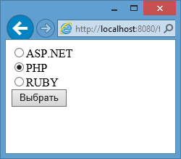
Переключатели
<input type="radio" name="course" value="ASP.NET">ASP.NET <br>
<input type="radio" name="course" value="PHP">PHP <br>
<input type="radio" name="course" value="Ruby">RUBY <br>
На сервер передается значение атрибута value у выбранного переключателя. Получение переданного значения.
if(isset($_POST['course']))
{ $course = $_POST['course'];
echo $course; }

Slide 16
Список
Список представляет элемент select, который предоставляет выбор одного или нескольких элементов.
<select name="course" size="1">
<option value="ASP.NET">ASP.NET</option>
<option value="PHP">PHP</option>
<option value="Ruby">RUBY</option>
<option value="Python">Python</option>
</select>
Теперь получим выбранный элемент:
if(isset($_POST['course']))
{ $course = $_POST['course'];
echo $course; }

Slide 17
Список
<select name="courses[]" size="4" multiple>
<option value="ASP.NET">ASP.NET</option>
<option value="PHP">PHP</option>
<option value="Ruby">RUBY</option>
<option value="Python">Python</option>
</select>
Получим в PHP выбранные значения:
if(isset($_POST['courses']))
{ $courses = $_POST['courses'];
foreach($courses as $item) echo "$item<br>"; }

